Slide 1




ПРЕДСТАВЛЕНИЕ
АКСЕЛЕРАЦИОННАЯ
ПРОГРАММА
CREATIVE.TECH 2.0
РЕШАЕМАЯ ПРОБЛЕМА И КЛЮЧЕВАЯ ПОЛЬЗА
ПРЕЗЕНТАЦИЯ
СТАРТАП-ПРОЕКТОВ
Совершенствуем автоуслуги и рекламу на новом уровне
ЧТО УЖЕ СДЕЛАНО ПО ПРОЕКТУ
АвтоУникум
КОНТАКТЫ ПРОЕКТА
+79377918966
tch3kushkindima@yandex.ru
ПЛАНЫ И РЕСУРСЫ
Помощь на дорогах, а также современная реклама

Slide 2
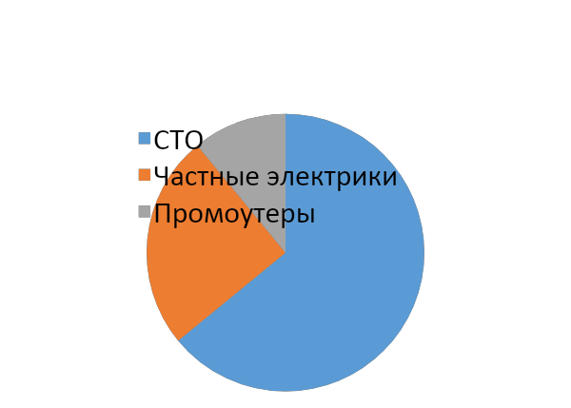
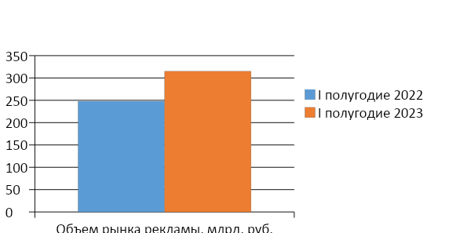
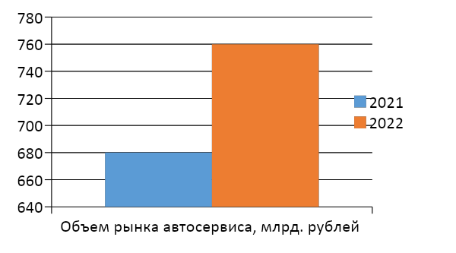
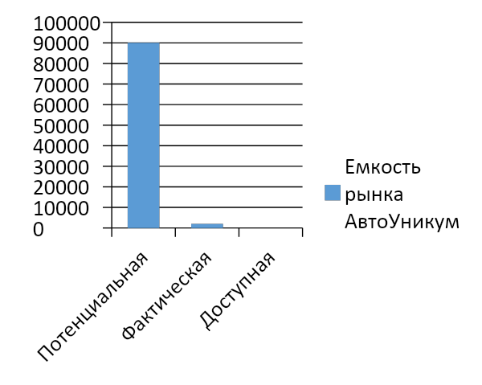
ЦЕЛЕВАЯ АУДИТОРИЯ,
РЕШАЕМАЯ ПРОБЛЕМА И КЛЮЧЕВАЯ ПОЛЬЗА
ПРЕЗЕНТАЦИЯ СТАРТАП-ПРОЕКТОВ
CREATIVE.TECH 2.0
ЧТО ДЕЛАЕМ?
Предоставляем оперативную помощь на дорогах по электро-ремонту автомобилей и размещение рекламы на ЖК-телевизорах на грузовиках.
ЦЕЛЕВАЯ АУДИТОРИЯ:
- Автолюбители с любым стажем вождения
- Предприниматели
ПРОБЛЕМА:
- Поломка автомобиля в дорогах, отсутствие поблизости автосервиса
- Уникальность рекламы, замена обычных рекламных баннеров
ПОЛЬЗА:
- Помощь автолюбителям в трудных ситуациях
- Уникальная реклама на грузовиках

Slide 3
ПРЕЗЕНТАЦИЯ СТАРТАП-ПРОЕКТОВ
CREATIVE.TECH 2.0
ЧТО УЖЕ СДЕЛАНО ПО ПРОЕКТУ
БИЗНЕС-МОДЕЛЬ:
Себестоимость: Первоначальный расход на проект: 1 млн.рублей – грузовик (450 тыс.рублей), 320 тыс.рублей установка и монтаж ЖК-экранов на грузовике, ремкомплекты (до 100 тыс.рублей), создание сайтов (до 100 тыс.рублей)
Объем производства: 3.960 млн.рублей в год – стоимость рекламы в день 4 тыс.рублей и средний чек автоуслуг 3 тыс.рублей
КОНКУРЕНТЫ
СТО
Частные электрики
- Промоутеры
КОНКУРЕНТНЫЕ ПРЕИМУЩЕСТВА
Выездные услуги
Передвижная реклама
ДОСТИЖЕНИЯ В РАМКАХ ПРОЕКТА
- Новый вид услуг в нашем городе
ДОРОЖНАЯ КАРТА ПРОЕКТА
Формирование идеи: интернет 500 р/месяц; бензин 250 р/день
Закупка оборудования: 1 млн рублей
Привлечение персонала: выплаты сотрудникам в день выходит 14 тыс.руб
Размещение рекламы / создание сайта: 100 тыс.руб

Slide 4
ПЛАНЫ И НЕОБХОДИМЫЕ РЕСУРСЫ
ПРЕЗЕНТАЦИЯ СТАРТАП-ПРОЕКТОВ
CREATIVE.TECH 2.0
ЧТО УЖЕ ЕСТЬ:
- Идея
- Собственные ресурсы финансирования
ЧТО НАМ НЕОБХОДИМО:
Грузовик и затраты на его обслуживание (не менее 450тыс.рублей)
Оборудование
ЖК-экран (320тыс.рублей в том числе и установка)
Расходы на оплату сотрудникам (суммарная выплата персоналу в день 14тыс.рублей)
КОММЕРЦИАЛИЗАЦИЯ:
Услуги рекламы – 1 видеоролик в течение недели – 15 тыс.рублей
Услуги авторемонта - 3 тыс.рублей (средний чек)

Slide 5



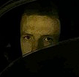

ПРЕЗЕНТАЦИЯ СТАРТАП-ПРОЕКТОВ
CREATIVE.TECH 2.0
КОМАНДА
Дима Чекушкин
Лидер
Егор Кузнецов
Интегратор
Арсений Бондаренко
Администратор
Валерий Коробовский
Производитель
Алексей Донсков
Производитель

